Slide 1

Personal Finance Manager
Aplicación web para gestión personal de finanzas.
Autor: Abraham Quintana Micó

Slide 2
Introducción
Propósito: facilitar registro, clasificación, análisis y control de ingresos y gastos.
Público objetivo: usuarios particulares y pequeñas empresas.
Enfoque UI/UX: claridad, visualización y facilidad de uso.

Slide 3
Objetivo general y específicos
Objetivo general: herramienta completa para gestionar finanzas personales.
Objetivos específicos:
  Autenticación segura
  Gestión de transacciones y categorías,
  Automatización de transacciones recurrentes
  Indicadores financieros
  Visualizaciones de transacciones y estado financiero

Slide 4
Tecnologías principales
Backend: Spring Boot (Java 21).
Frontend: React (create‑react‑app).
Base de datos: PostgreSQL.
Contenerización: Docker y Docker Compose.
Gráficos: Chart.js y react‑chartjs‑2.

Slide 5
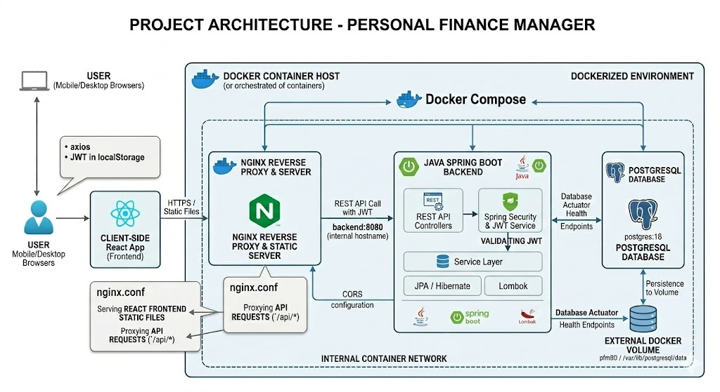
Arquitectura general

Slide 6







Servidor o Back-End

Slide 7
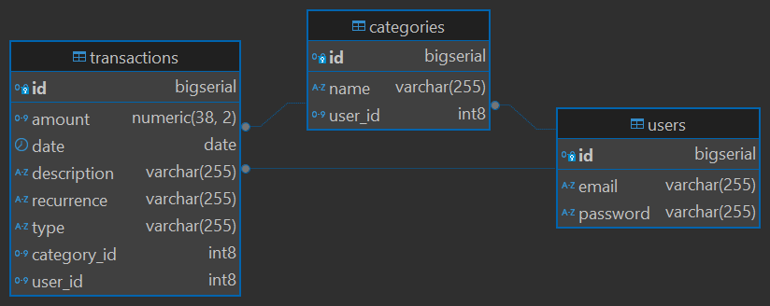
Modelo Entidad‑Relación
Entidades principales: User, Category, Transaction.
Restricciones unicidad:
  Usuario → Email.
  Categoría → User y Nombre.
Tipos enumerados:
  Transaction Type (INCOME/EXPENSE)
  Recurrence (NO/MONTHLY/YEARLY).

Slide 8
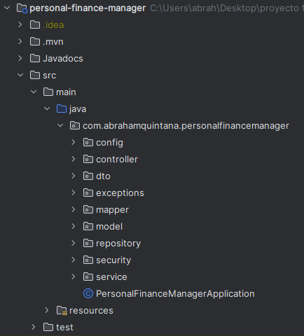
Backend estructura
Arquitectura limpia con distribución por paquetes:
  Config
  Controller
  Dto
  Exceptions
  Mapper
  Model
  Repository
  Segurity
  Service

Slide 9
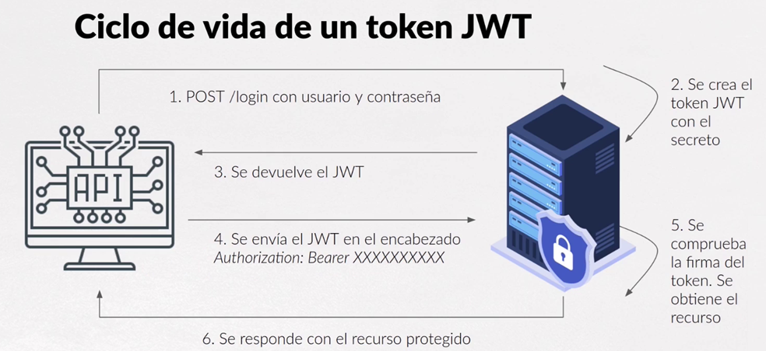
Seguridad y autenticación
Autenticación basada en JWT.
Almacenamiento seguro de contraseñas (hash).
Cadena de filtros con:
  Rutas permitidas sin autenticación
  Rutas que requieren token
  Configuración CORS para permitir acceso desde el cliente local y desde la red interna en Docker.
Esquema obtenido de OpenWebinars (https://openwebinars.net/blog/que-es-json-web-token-y-como-funciona)

Slide 10

UserFinancialStateService
Uso y responsabilidades
El servicio tiene un método público que se llama solo desde el UserController “/api/user/state”
Se encarga de gestionar y devolver el estado global de transacciones del usuario mediante UserFinancialStateDto.
  Genera y actualiza las transacciones recurrentes del usuario.
  Prepara los datos del UserFinancialStateDto del mes con:
    MonthInitialBalance (Balance disponible inicial del mes)
    CurrentBalance (Balance disponible actual)
    Income (ingresos realizados hasta la fecha)
    Expenses (gastos realizados hasta la fecha)
    DailyAvailable (dinero restante disponible por día)
    TodayAvailable (dinero disponible para hoy)
    Past (transacciones ya realizadas este mes)
    Future (transacciones por realizar este mes)

Slide 11
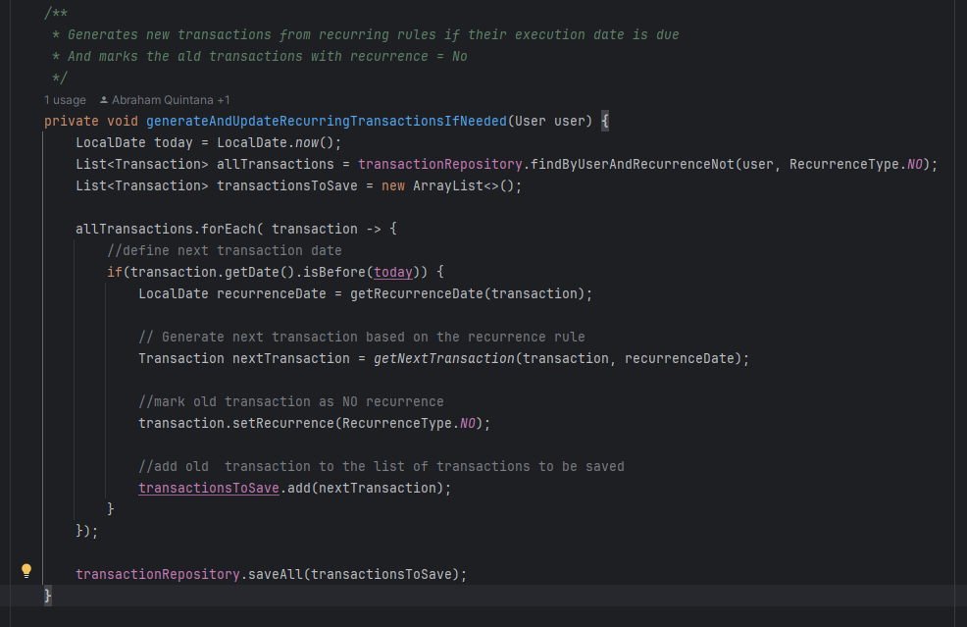
Lógica de recurrencia
Flujo
Obtiene todas las transacciones del usuario que tienen recurrencia distinta de “NO”.
En aquellas cuya fecha es anterior a hoy:
  Calcula la fecha de la siguiente transacción dependiendo del valor de “recurrence” que tenga (MONTHLY, YEARLY).
  Crea una nueva transacción opero con la fecha calculada en el paso anterior.
  Cambia el tipo de recurrencia a “NO”, para que no vuelva a ser tenida en cuenta la siguiente vez que se llame al método.
  Agrupa todas las nuevas transacciones en una lista.
  Persiste la lista de transacciones en una única llamada a BBDD.

Slide 12


Base de datos y Docker
Instalación de DockerDesktop para su uso desde Windows.
Permite crear volúmenes donde persistir la información entre reinicios.
Es el repositorio de imágenes de docker en este caso.
Para descargar la imagen de docker vale con ejecutar:
docker pull postgres
Base de datos relacional de código abierto, robusta, altamente extensible y compatible con estándares SQL avanzados.

Slide 13


Cliente o Font-End
Cliente basado en NodeJs + Framework ReactJs
Node.js
Constituye un entorno de ejecución veloz basado en eventos, ideal para aplicaciones escalables en tiempo real utilizando JavaScript en el servidor.
React es un Framework que utiliza el concepto de SPA (Single Page Application) carga una única página HTML y actualiza el contenido dinámicamente sin recargar el navegador, mediante componentes.

Slide 14
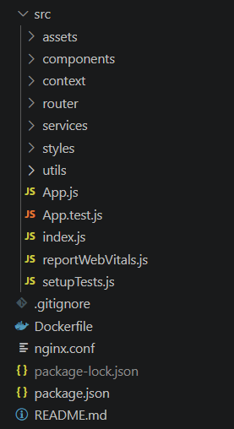
Frontend Estructura
Arquitectura limpia con distribución por directorios:
  Assets
  Components
  Context
  Router
  Services
  Styles
  Utils
  (...ficheros base)

Slide 15
Componentes principales
Header y Footer payload que aparece en toda la aplicación.
  Header dinámico con botones de Login y registro o Logout.
  Footer con información del desarrollador y link al Github, además de versión de la app.
Home (página de inicio): Mensaje de bienvenida dinámico e indicaciones para Login o Registro
Registry → registerUser → token → AuthContext.login → redirección a Profile.
Login→ loginUser → token → AuthContext.login → redirección a Profile.
UserNav: Componente que se usa dentro de los componentes protegidos y el Home(con usuario autenticado) para permitir la navegación entre los mismos.
Profile (protegida): Resumen del perfil y estado actual de finanzas del usuario Tarjetas con “Saldo actual, Ingresos este mes, Gastos este mes, Disponible diario” y un listado con las 5 últimas transacciones registradas.
Category (protegida): Creación de categorías del usuario.
Transaction (protegida): Creación y listado de transacciones. (La creación de transacciones requiere categorías, permite eliminar transacciones)
Statistics (protegida): Gráficas con (evolución del saldo + gastos e ingresos pasados y futuros categoría) y Listados de (transacciones pasadas y futuras) todo ello del presente mes.

Slide 16
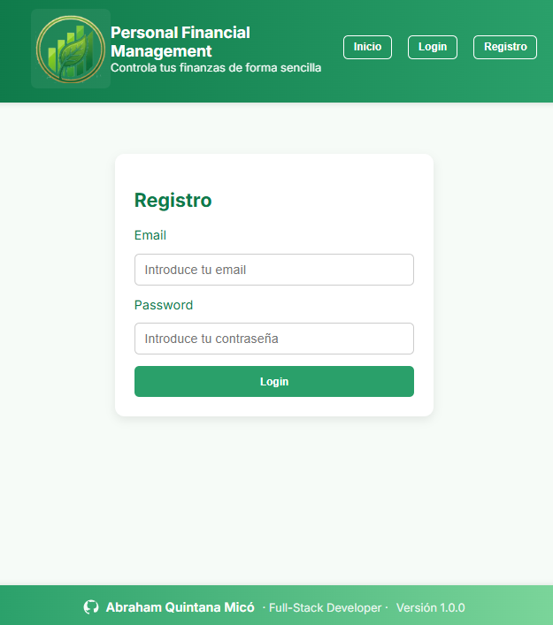
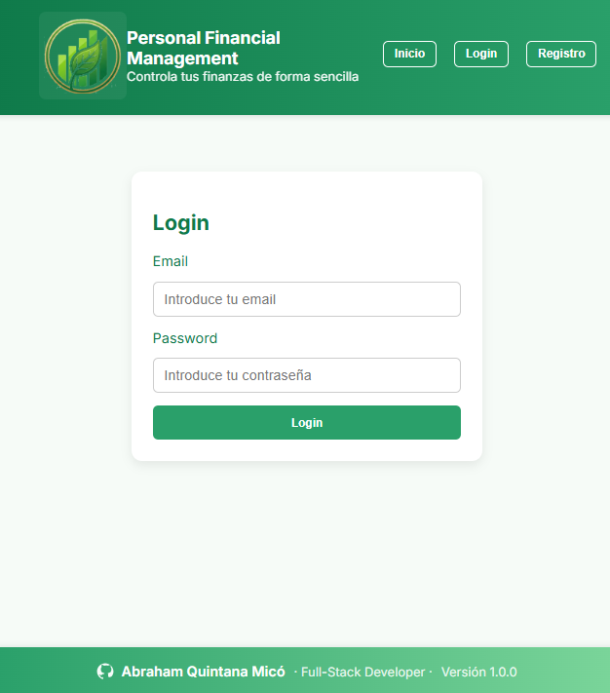
Registro y Login

Slide 17
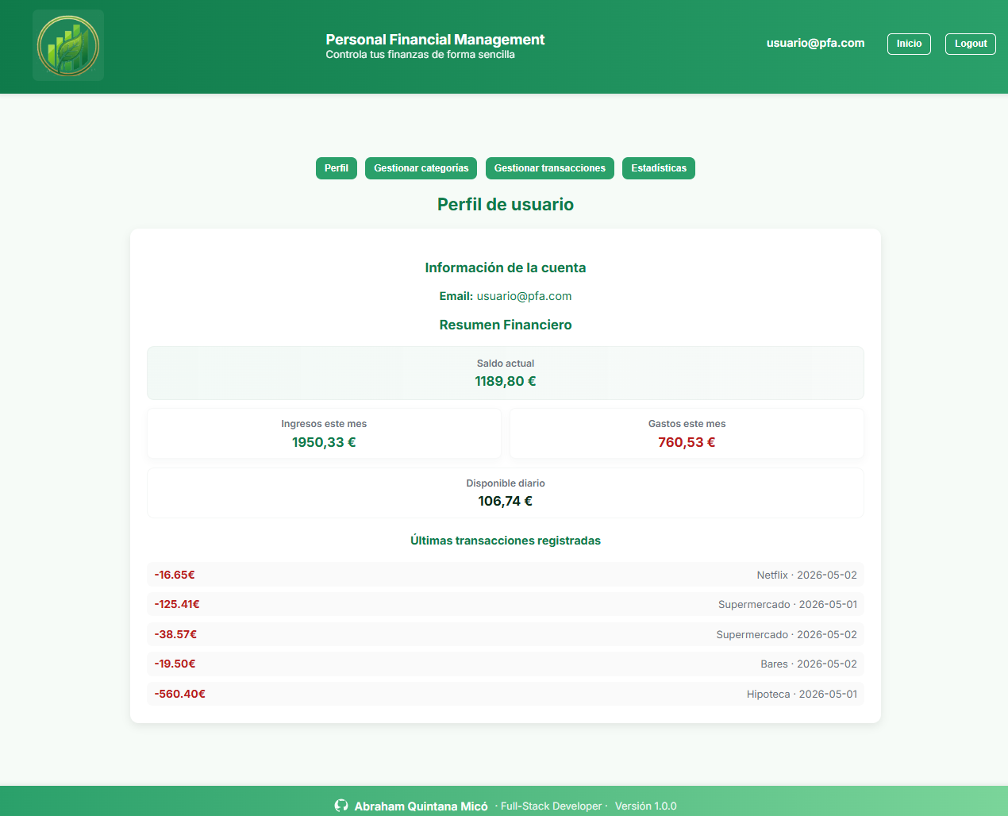
Perfil de usuario

Slide 18
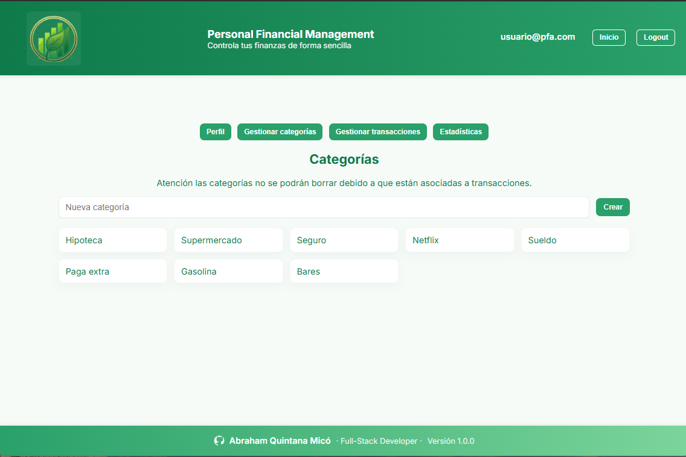
Categorías

Slide 19
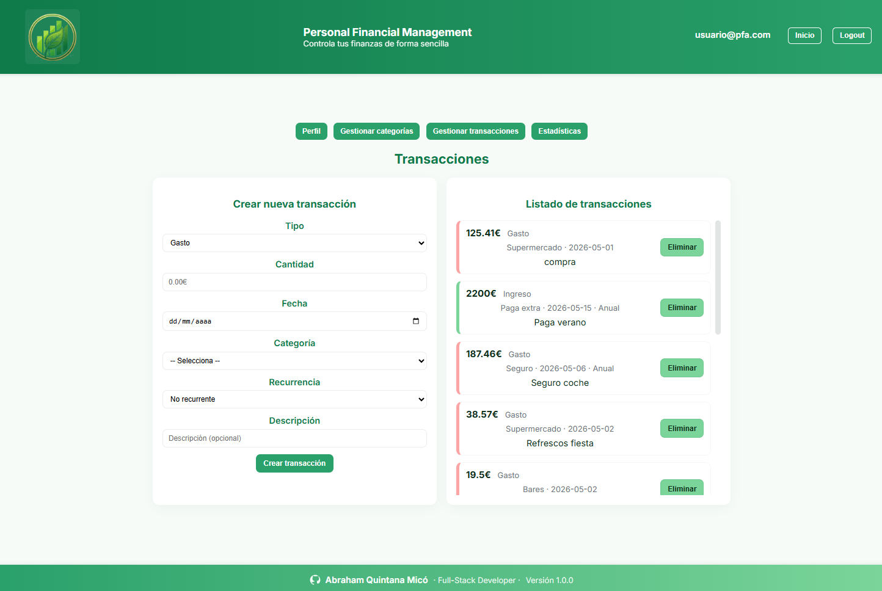
Transacciones

Slide 20
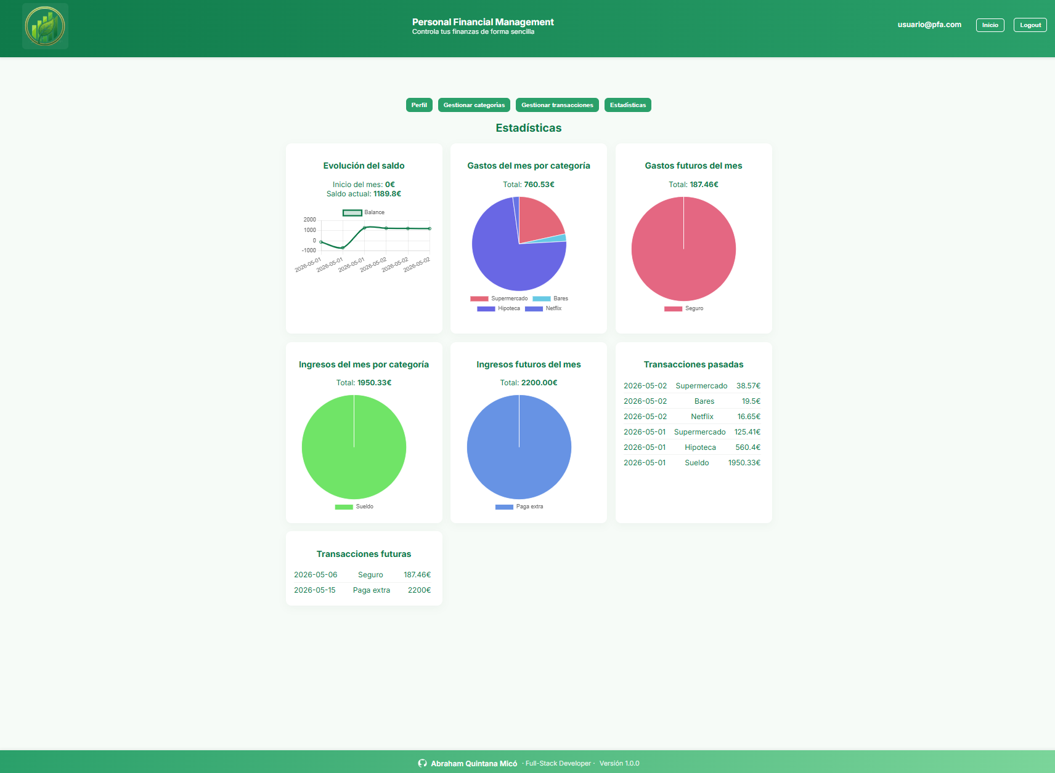
Estadísticas

Slide 21
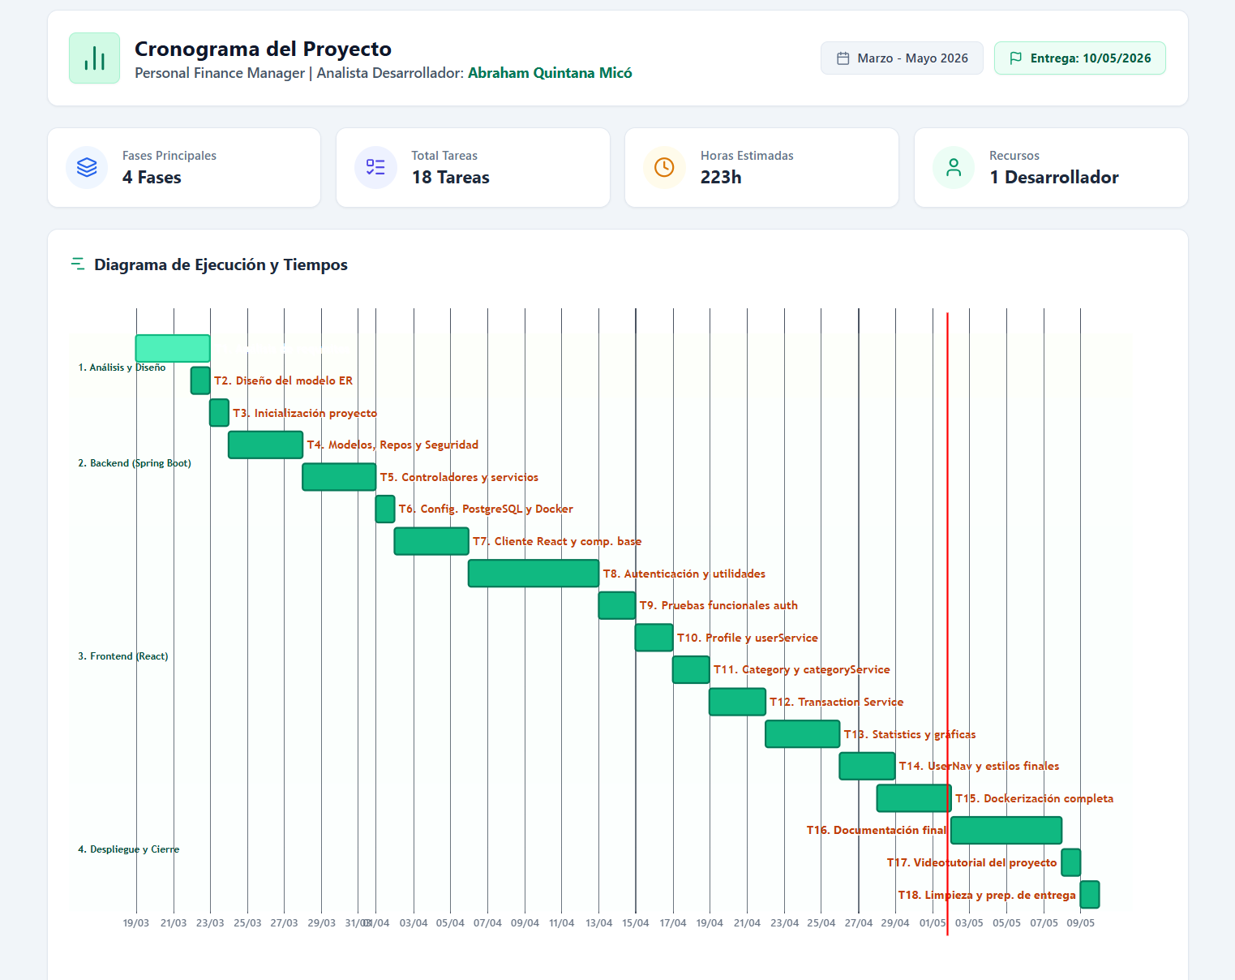
Cronograma

Slide 22
Presupuesto
Resumen del Presupuesto:
Tarifa: 35 €/hora.
Total horas estimadas: 223.
Coste recursos humanos: 7.630,00 €.
Coste recursos materiales estimado: 1.500,00 €.
Total estimado: 9.130,00 €.

Slide 23
Futuras mejoras
Alertas de futuros gastos (seguros, hipotecas, tarjetas, suscripciones…).
Alertas cuando se exceda la media diaria disponible.
Gestión de crédito disponible (tarjetas).
  Cálculo y visualización de intereses mensuales de deudas.
Confirmación manual con pop-up de ingresos y gastos recurrentes antes de incorporarlos al balance.
Gestión de ahorros (huchas y cuentas de ahorro).
  Integración con el balance mensual para cubrir déficits automáticamente.
  Transferencia automática del sobrante mensual a los ahorros.
Registro y seguimiento de inversiones en activos.
Mejoras de UX y mensajes de error más claros en el cliente.
Sistema de roles y panel de administración:
  Gestión de usuarios.
  Reinicio de contraseñas.
Estadísticas de uso y métricas del sistema.
Validación avanzada de contraseñas en el cliente, forzando el uso de contraseñas complejas.
Eliminación de categorías con advertencias sobre transacciones recurrentes asociadas o sistema de desactivación.
Registro de disponibilidad económica para emergencias (amigos y familiares).

Slide 24
Personal Finance Manager
Aplicación web para gestión personal de finanzas.
Autor: Abraham Quintana Micó

